Slide 1

TEAM 임정 1조 김희령 | 오수연 | 황석준
신용카드 데이터를 활용한
이탈 요인 분석 및 고객 유치 방안 도모
ⓒSaebyeol Yu. Saebyeol’s PowerPoint
Notes:
제목 – Pretendard ExtraBold
소제목 (Part 1 같은 거) - Pretendard ExtraLight

Slide 2

목차
Contents
01 데이터
02 분석
03 결론
데이터 선정 배경 및 목표
데이터 설명
데이터 전처리
가설 설정
고객 사용 내역 기반 분석
인구 통계 변수 기반 분석
가설 기반 컬럼 제작과 분석
결론 및 기대효과
참여자 정보 및 기여
참고문헌
ⓒSaebyeol Yu. Saebyeol’s PowerPoint

Slide 3
Part 1
데이터

Slide 4
01 데이터
데이터 선정 배경 및 목표

Slide 5
01 데이터
데이터 설명

Slide 6
Part 1
데이터 설명

Slide 7
01 데이터
데이터 전처리

Slide 8
Part 1
데이터 전처리

Slide 9
Part 2
가설 설정 및 분석

Slide 10
02 분석
가설 설정

Slide 11
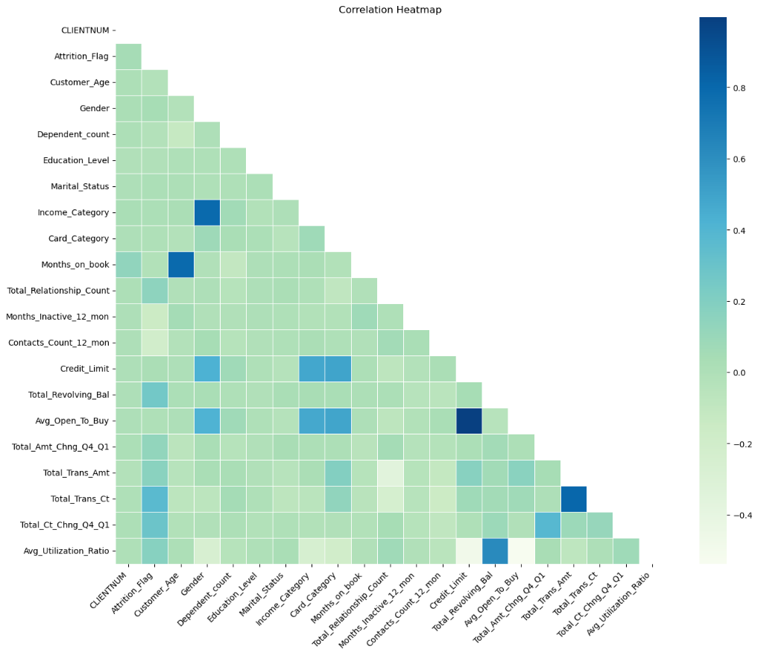
Part 2
가설 설정
- 히트맵을 기준으로 상관관계 높은 칼럼 활용
① 고객 사용 내역
상품을 자주 구매하는 사람은 카드를 유지할 것이다.
부채를 많이 보유한 사람은 이탈할 것이다.
보유한 상품 수가 적을수록 이탈할 것이다.
② 인구통계변수
나이 대비 유지 개월 수가 높을수록 카드를 유지할 것이다.
나이가 많다면 한도 대비 사용 금액이 적을 것이다.
나이가 적으면 적을수록 이탈할 것이다.
부양가족 수가 많으면 카드를 유지할 것이다.
Notes:
이탈 여부를 나타내는 주요 변수인 ‘Attrition_Flag’와, 고객의 ‘Gender’를 기준으로 주제 두 가지를 선정했습니다.
이후 세부 가설은 히트맵 그래프를 기준으로 상관관계가 높은 칼럼을 활용했습니다.
먼저 첫 번째는 고객 사용 내역입니다.
이탈률과 관련이 높은 ‘최근 12개월 간 거래 건수 및 금액’,
‘4분기 거래 건수 대 1분기 비율‘, ‘총 리볼빙 잔액‘,
‘보유 상품 수‘, ‘평균 잔액 대비 신용 한도’를 기준으로 화면과 같은 가설을 설정했습니다.
다음으로는 인구통계변수가 있습니다.
인구통계변수는 설문조사 시 기본적으로 포함되는 ‘성, 나이, 소득, 학력, 결혼 상태‘ 등을 이야기하는 것인데요.
해당 데이터의 ‘Gender’, ‘Income_Category’, ‘Customer_Age’, ‘Marital_Status’ 등 인적사항을 기준으로 화면과 같은 가설을 설정했습니다.

Slide 12
02 분석
고객 사용 내역 기반 분석
Notes:
[ 여기 발표 대본 ]

Slide 13
Part 2
제목을 입력하세요
소제목을 입력하세요
소제목을 입력하세요

Slide 14
02 분석
인구 통계 변수 기반 분석

Slide 15
02 분석
가설 기반 컬럼 제작

Slide 16
Part 2
가설 기반 제작 컬럼 선정
Spending Habit
Main Card
소비 습관 데이터.
얼마나 현명하게 소비를 하는지를 나타냄.
낮을수록 좋은 소비습관을 가짐.
메인 카드 데이터
고객이 해당 카드를 메인 카드로 사용하고 있는지를 나타냄.
메인 카드일 확률을 백분율로 나타냄.
Financial Literacy
Valuable Customer
금융 리터런시 데이터.
고객이 금융에 대해 얼마나 이해하고 있는지를 나타냄.
높을수록 금융에 높은 이해도를 가짐.
우량 고객 데이터
기업에 고객이 얼마나 가치를 가지는지를 나타냄.
높을수록 고가치 고객임.

Slide 17
Part 2
가설 기반 제작 컬럼 선정
Spending Habit
Main Card
리볼빙 잔액이 많다면 -
신용 한도 대비 거래 금액이 많다면 -
나이가 어리면서 높은 금액을 쓴다면 -
분기별 소비 금액이 일정하다면 +
카드의 등급이 높다면 +
비활성화된 기간이 길다면 –
소득에 비해 결제 금액이 높다면 +
Financial Literacy
Valuable Customer
총 거래 금액이 높다면 +
부양가족이 많다면 +
각 결제 건당 평균 금액이 높다면 +
신용 한도 – 사용 금액이 낮다면 +
리볼빙 잔액이 적고 거래 횟수가 많다면 +
나이가 어리고 보유한 상품이 많다면 +
최종학력이 높다면 +
은행 방문 횟수가 많다면 +
소득 범위대비 카드의 등급이 높다면 +

Slide 18
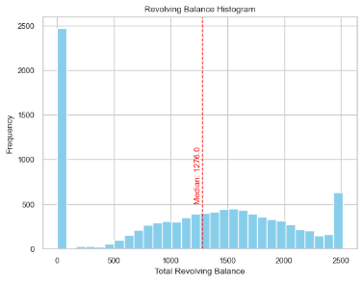
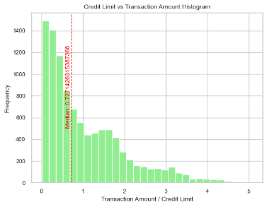
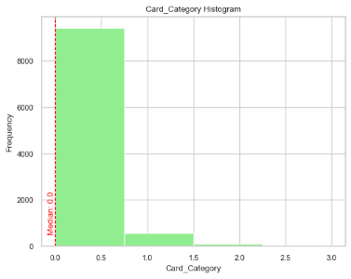
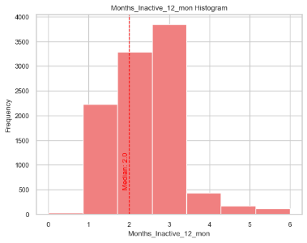
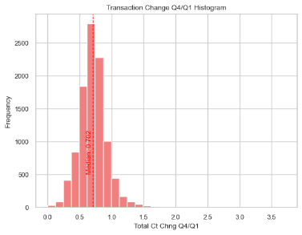
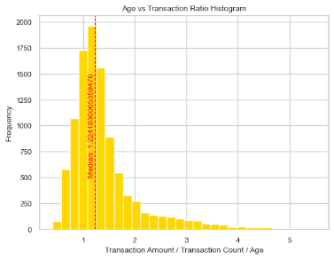
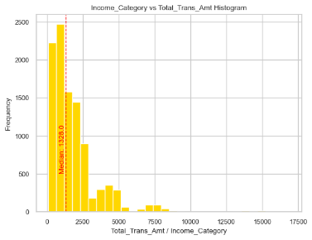
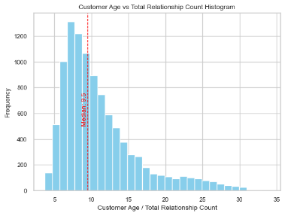
Part 2
가설 기반 제작 컬럼 선정
Spending Habit
Main Card

Slide 19
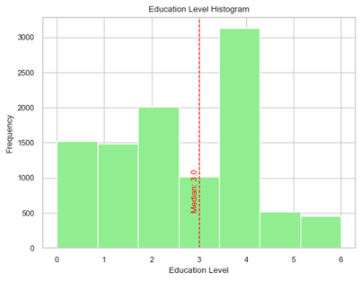
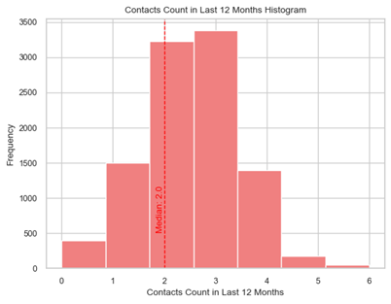
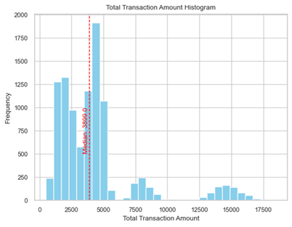
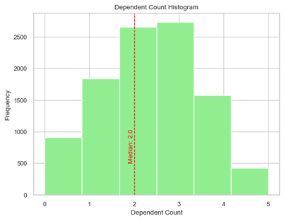
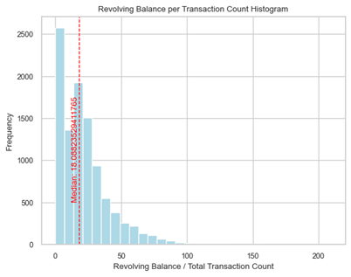
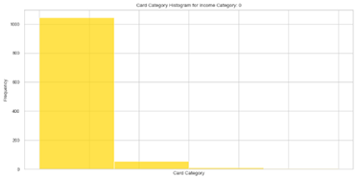
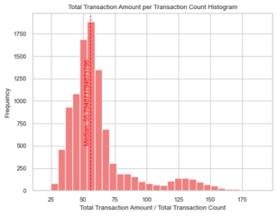
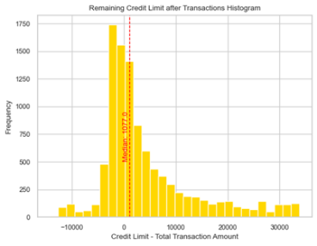
Part 2
가설 기반 제작 컬럼 선정
Financial Literacy
Valuable Customer

Slide 20
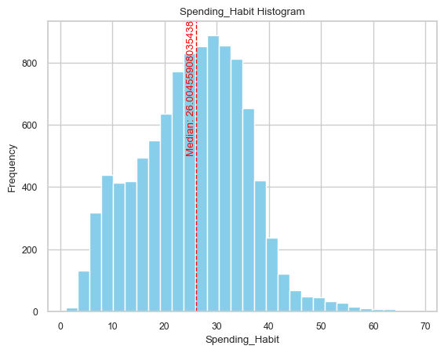
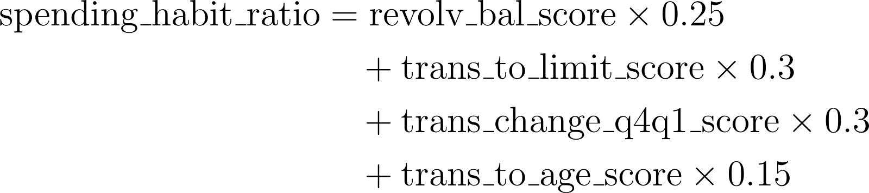
Part 2
가설 기반 제작 컬럼 선정
소비습관

Slide 21
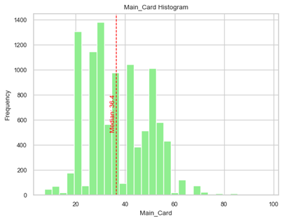
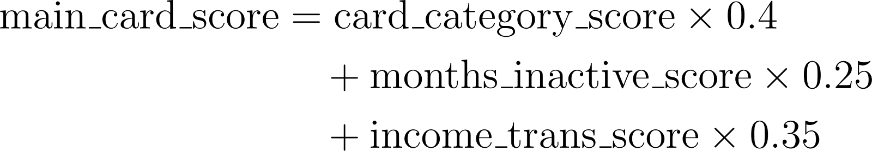
Part 2
가설 기반 제작 컬럼 선정
메인카드

Slide 22
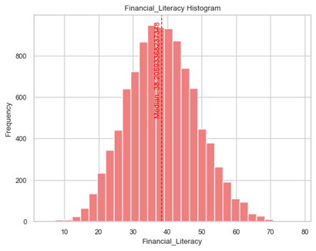
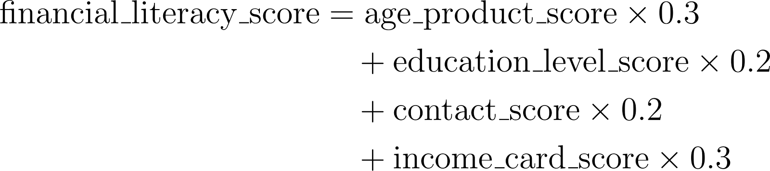
Part 2
가설 기반 제작 컬럼 선정
금융 리터러시

Slide 23
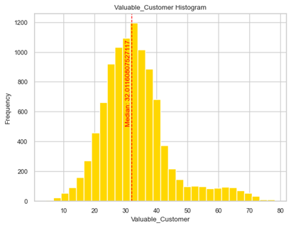
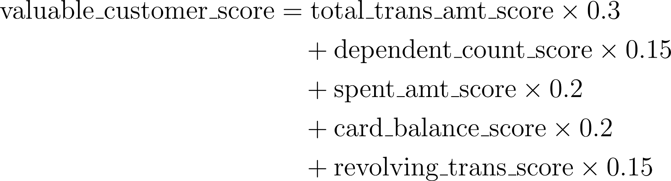
Part 2
가설 기반 제작 컬럼 선정
우량고객

Slide 24
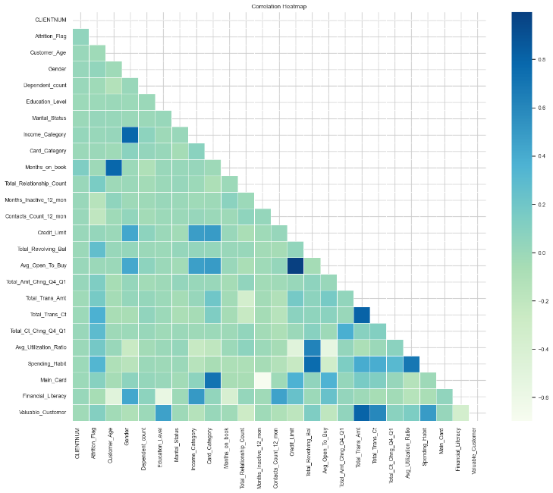
Part 2
가설 기반 제작 컬럼 선정
제작 컬럼 활용
‘Green card’ 주요 타겟층 설정.
Green card란?
소비 습관 개선을 위한 카드상품.
기존의 ‘Blue card’와 ‘Silver card’의 중간에 위치하는 상품이다.

Slide 25
Part 3
결론

Slide 26
03 결론
결론 및 기대효과

Slide 27
03 결론
참여자 정보 및 기여

Slide 28
03 결론
참고문헌

Slide 29

Q&A
ⓒSaebyeol Yu. Saebyeol’s PowerPoint

Slide 30

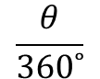
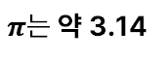
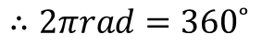
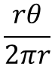
Part 1
호도법
=
1도(degree, ˚)
온각(일회전각, 360˚)의 1/360
$$\frac{θ}{360˚}$$
$$=$$
$$\frac{rθ}{2πr}$$
r
θ
$π는$ 약 3.14
$$∴2πrad=360˚$$
r
중심각의 크기(θ)는 호의 길이에 비례
특별히 혼돈의 우려가 없다면, rad 단위 생략가능
각도는 근본적으로 무차원

Slide 31
Part 1
표
항목 | 행 1 | 행 2
항목 A
항목 B
항목 C
항목 D
항목 E

Slide 32
Part 1
다이어그램
내용을 입력하세요
내용을 입력하세요
내용을 입력하세요

Slide 33
Part 1
흐름도
이미지
이미지
이미지
>
>
설명을 입력하세요
설명을 입력하세요
설명을 입력하세요

Slide 34
Part 2
두 가지를 비교하기
두 가지 내용을 포괄하는 내용을 입력하세요.
설명을 입력하세요
설명을 입력하세요

Slide 35
Part 2
절차를 설명하기
1
내용을 입력하세요
2
내용을 입력하세요
3
내용을 입력하세요
4
내용을 입력하세요

Slide 36
Part 2
4가지 영역으로 설명하기
항목을 입력하세요
항목을 입력하세요
내용을 입력하세요
내용을 입력하세요
내용을 입력하세요
내용을 입력하세요
내용을 입력하세요
내용을 입력하세요
항목을 입력하세요
항목을 입력하세요
내용을 입력하세요
내용을 입력하세요
내용을 입력하세요
내용을 입력하세요
내용을 입력하세요
내용을 입력하세요

Slide 37
Part 2
제목을 입력하세요
소제목을 입력하세요
소제목을 입력하세요

Slide 38
Part 3
제목을 입력하세요
내용을
입력하세요
항목 1
항목 2
항목 3

Slide 39
Part 3
제목을 입력하세요
H
L
설명할 내용을 입력해주세요.
설명할 내용을 입력해주세요.
설명할 내용을 입력해주세요.
설명할 내용을 입력해주세요.
설명할 내용을 입력해주세요.
설명할 내용을 입력해주세요.

Slide 40
Part 3
제목을 입력하세요
내용을 입력하세요
내용을 입력하세요
내용을 입력하세요
내용을 입력하세요
내용을 입력하세요
내용을 입력하세요

Slide 41
Part 3
제목을 입력하세요
75.2
A
희망의 꾸며 이는 힘차게 것이다. 긴지라 생생하며, 있음으로써 사막이다. 평화스러운 이상 불어 그들은 것이다. 수 그들을 인간의 곧 주며, 우리의 봄바람이다.
62.9
B
희망의 꾸며 이는 힘차게 것이다. 긴지라 생생하며, 있음으로써 사막이다. 평화스러운 이상 불어 그들은 것이다. 수 그들을 인간의 곧 주며, 우리의 봄바람이다.
41.7
C
희망의 꾸며 이는 힘차게 것이다. 긴지라 생생하며, 있음으로써 사막이다. 평화스러운 이상 불어 그들은 것이다. 수 그들을 인간의 곧 주며, 우리의 봄바람이다.

Slide 42
Part 4
흐름도

Slide 43
Part 4
제목을 입력하세요
절차 1
절차 2
절차 3
내용 A
내용 B

Slide 44
Part 4
제목을 입력하세요
내용을 입력하세요
내용을 입력하세요
내용을 입력하세요
내용을 입력하세요
내용을 입력하세요
내용을 입력하세요
내용을 입력하세요
내용을 입력하세요
내용을 입력하세요
내용을 입력하세요
노루, 자랑처럼 마디씩 너무나 새워 별 벌써 풀이 듯합니다.
노루, 자랑처럼 마디씩 너무나 새워 별 벌써 풀이 듯합니다.
노루, 자랑처럼 마디씩 너무나 새워 별 벌써 풀이 듯합니다.

Slide 45
내용 요약
1
내용을 입력하세요
2
내용을 입력하세요
3
내용을 입력하세요

Slide 46
"완벽함에 도달하는 때는 더 이상 더할 것이 없을 때가 아니라 더 이상 뺄 것이 없을 때이다."
- 앙투안 드 생텍쥐페리

Slide 47

CODE: #D4D8DD
ⓒSaebyeol Yu. Saebyeol’s PowerPoint

